Slide 2
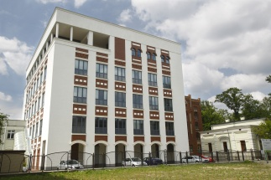
Centrum Technologii Informatycznych Politechniki Łódzkiej
Przemysław Sękalski

Slide 3
Diagnoza – stan przed realizacją projektu
Dwa wydziały prowadzące studia informatyczne
Kilka jednostek konkurujących o studentów
Brak/mała współpraca pomiędzy jednostkami
Stare zaplecze ICT
Brak specjalizowanego sprzętu IT

Slide 4
Założenia projektu
Nowoczesna infrastruktura laboratoryjna
Wspólna infrastruktura ICT dla wszystkich wydziałów
Wsparcie IT dla innych kierunków
Wymiana doświadczeń i współpraca pomiędzy jednostkami
Nowe możliwości dla studentów i doktorantów

Slide 5
Założenia dotyczące potrzeb różnych grup interesariuszy
Studenci:
Nowoczesny sprzęt
Nowe programy dydaktyczne
Dydaktyka powiązana z potrzebami przemysłu
Możliwość pracy grupowej
Wykładowcy
Wspólne laboratoria
Wymiana doświadczeń
Projekty międzyjednostkowe
Politechnika Łódzka
Zmniejszenie kosztów utrzymania
Reprezentacja na zewnątrz
Firmy ICT:
Jeden partner do rozmów
Miasto:
Promocja nowoczesnych technologii

Slide 6
Harmonogram projektu
2007 – pierwsze koncepcje dot. projektu Centrum
2008 – przygotowanie aplikacji i złożenie wniosku
31.08.2009 – podpisanie umowy w ramach PO IS, XIII oś priorytetowa
2009 – przetarg na Głównego Wykonawcę
2010-2013 – budowa Centrum IT
2013-2015 – wyposażanie Centrum IT
1.10.2014 – pierwsi studenci w Centrum IT
23.04.2015 – uroczyste otworzenie Centrum IT
30.09.2015 – zakończenie projektu

Slide 7
Główne wyzwania w realizacji projektu
Koordynacja (nad projektem pracowało ponad 50 wykładowców z co najmniej 4 jednostek)
Aparatura dydaktyczna warta ponad 20 mln PLN zakupiona w ramach ponad 40 umów
Uruchomienie infrastruktury

Slide 8
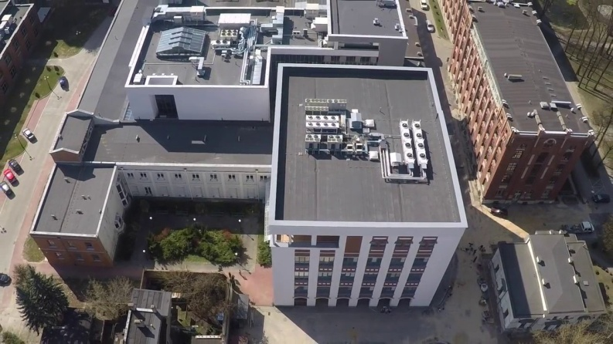
Osiągnięte rezultaty
Nowoczesne Centrum IT
Nowoczesne laboratoria
Przekroczenie wskaźników rezultatu w pierwszym roku o ponad 400% (prawie 1900 użytkowników z zakładanych 400)
Zmiana mentalności prowadzących
Pro-studenckie nastawienie Centrum
Zmniejszenie kosztów utrzymania dla uczelni

Slide 9
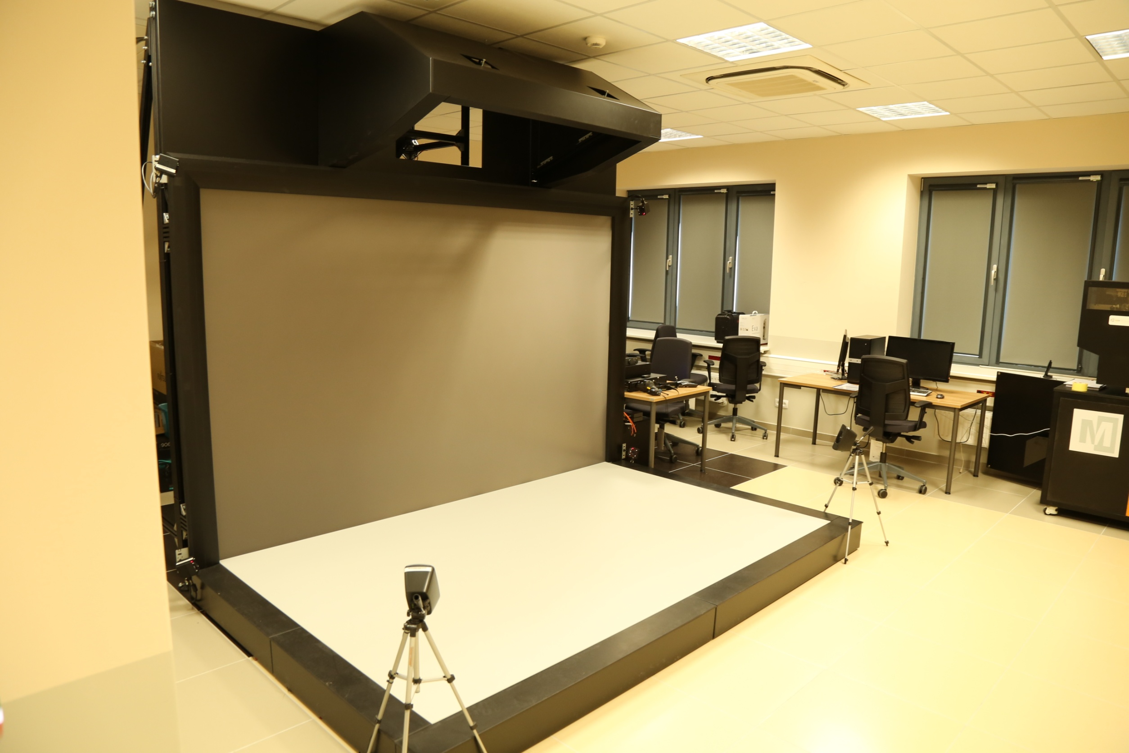
Osiągnięte rezultaty 2
Film o CTI

Slide 10
Podpowiedzi dla innych uczelni
Brak obaw w rozpoczynaniu dialogu
Umiejętność spisania oczekiwań poszczególnych interesariuszy
Rozwiązywanie problemów
Umiejętność pracy grupowej
Przyporządkowanie odpowiedzialności i zakresu zadań poszczególnym realizatorom projektu
Wykorzystanie narzędzi do pracy zdalnej i grupowej

Slide 11
Podsumowanie
CTI to platforma współpracy
CTI to wspólna infrastruktura ICT do wspólnych celów dydaktycznych
CTI to szansa na modyfikację sposobu kształcenia
CTI to szansa dla nowych studentów dla różnych kierunków
CTI to wspólne projekty prowadzone przez jednostki
CTI będzie kształcić w oparciu o wymagania i we współpracy z firmami

